Slide 1
Творчість Тетяни Яблонської

Slide 2
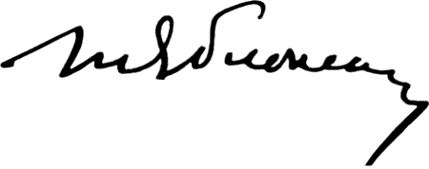
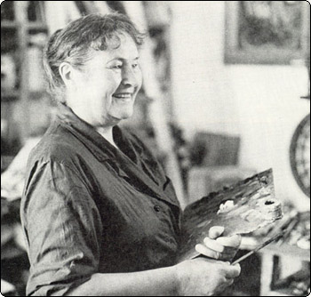
— Яблонська — дитина своєї доби, якій повністю відповідала вся її творчість, — вважає Іван МАРЧУК, відомий український живописець. — Однак їй не хотілося прислужувати пануючим у ті часи ідеологіям. Я також жив у той же час... У студентські роки мистецтво Яблонської стало для мене своєрідним взірцем. Коли я вчився в училищі, з’явилася її знаменита картина «Хліб». Ця робота й досі залишається дуже близькою та трепетною для мене. Своє життя я провів у селі, працюючи влітку на току, і цей художній твір став для мене відображенням мого дитинства та юності. Звичайно, був у Тетяни Яблонської період після «Хліба», в який з’явилося так само чимало цікавих робіт. З погляду малярства з них мені більше за все подобаються її натюрморти, пейзажі. Сюжетні картини Яблонської — данина часові, які є дуже цікавими з погляду історії, а ранні, академічні роботи — це ностальгія. Адже через це проходили всі митці.

Slide 3
Творча діяльність
Свою творчу діяльність починала як послідовниця соціалістичного реалізму, переважно у сюжетних композиціях. Її приваблювали теми активного руху, праці, спорту. Але чимало робіт сповнені ліризмом, особливо присвячених материнству, тонким психологізмом у портретах, автопортретах. Стилістично манера письма Т.Яблонської зазнавала змін за весь період її довгого й плідного творчого життя, зокрема, у багатьох творах відчувається її захоплення імпресіонізмом (наскільки це було можливо у межах офіційно затвердженого соцреалізму.
Відомі твори:
«У парку»
«Перед стартом» (1944)
«Весна» (1950)
«Над Дніпром» (1954)
«На будові» (1957)
«Наречена» (1966)
«Колиска» (1968)
«Життя йде» (1971)

Slide 4
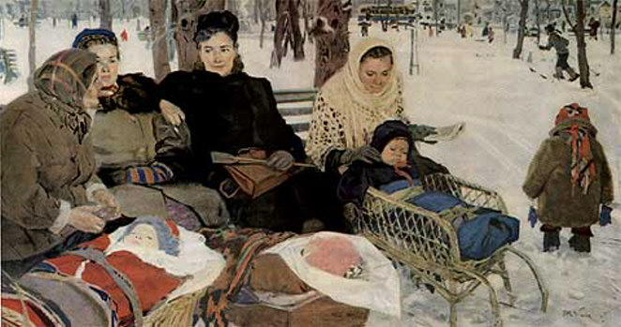
«У парку»

Slide 5
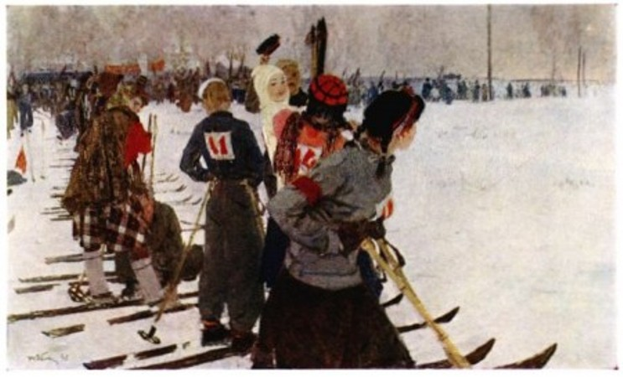
«Перед стартом»

Slide 6
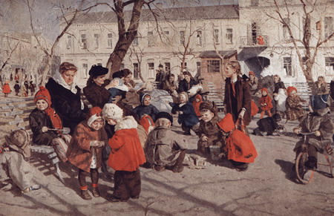
«Весна»

Slide 7
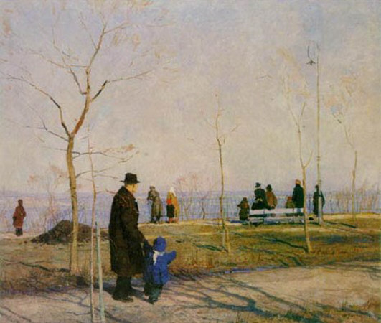
«Над Дніпром»

Slide 8
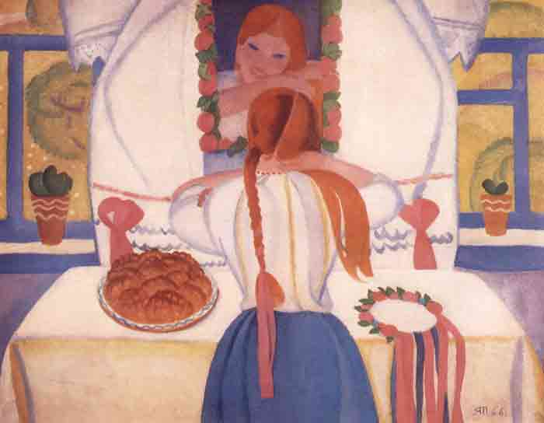
«Наречена»

Slide 9
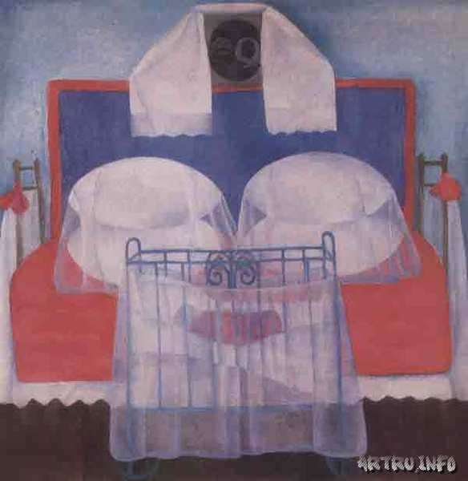
«Колиска»

Slide 10
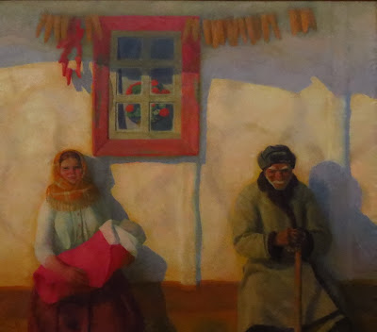
«Життя йде»

Slide 11
У 1960-х роках звернулася до джерел народного мистецтва, шукаючи в мистецьких традиціях ритміки форм і кольорів. Це дало її мистецтву нову формотворчу живучість, зокрема у таких творах:
«На ярмарку в Солотвині» (1960)
«Весілля» (1963)
«Разом з батьком» (1962
«Травень» (1965)
«Літо» (1967) та ін.

Slide 12
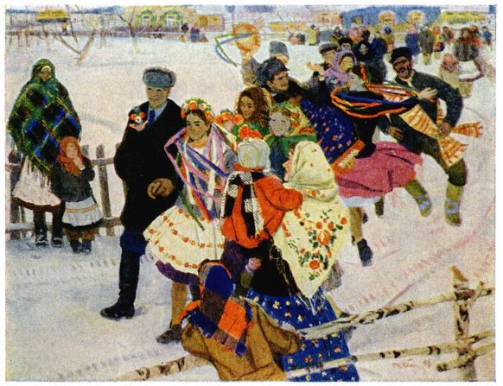
«Весілля»

Slide 13
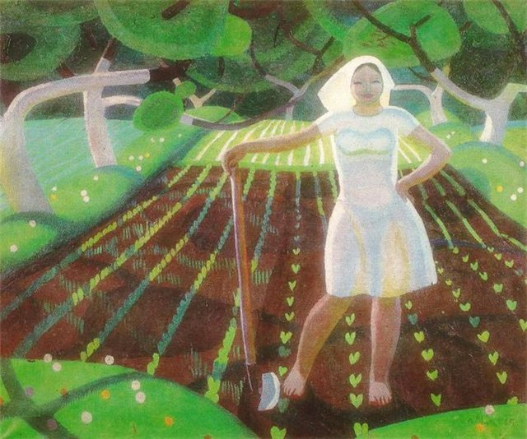
«Травень»

Slide 14
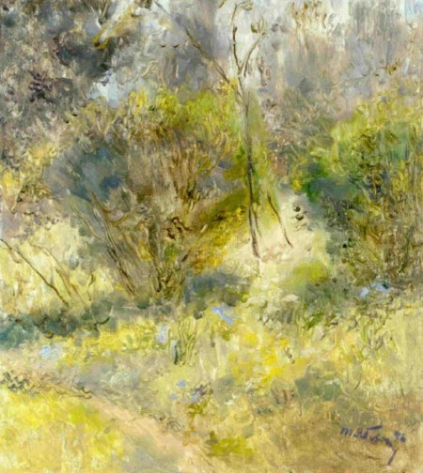
«Літо»

Slide 15
У багатьох творах вона наблизилася до руху нового українського мистецтва — бойчукістів, які прагнули до гармонійного поєднання традицій з модерністичними напрямами сучасності.
Член-кореспондент Академії мистецтв СРСР (з 1953 року), дійсний член Академії мистецтв СРСР (з1975 року), учасниця міжнародних виставок радянського мистецтва. Дійсний член (академік) Академії мистецтв України (1997 — 2005)
Картина «Хліб» зберігається в Третьяковській галереї (Москва) як зразковий твір «соціалістичного реалізму».

Slide 16
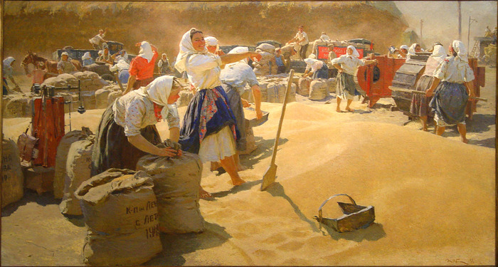
«Хліб»

Slide 17
З 1944 по 1953 рр. викладач Київського художнього інституту. З 1966 по 1973 завідувач кафедри композиції, керівник навчально-творчої майстерні монументального живопису у Київському державному художньому інституті. В листопаді 1979 нагороджена Державною премією СРСР в галузі мистецтва — за картину «Льон».

Slide 18
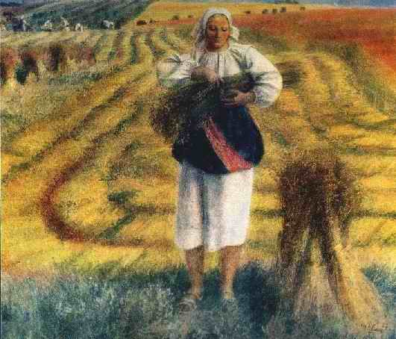
«Льон»

